Slide 1
Projet Librairie en ligne
Front End
Modules de
Maragatham
JAYARAM

Slide 2
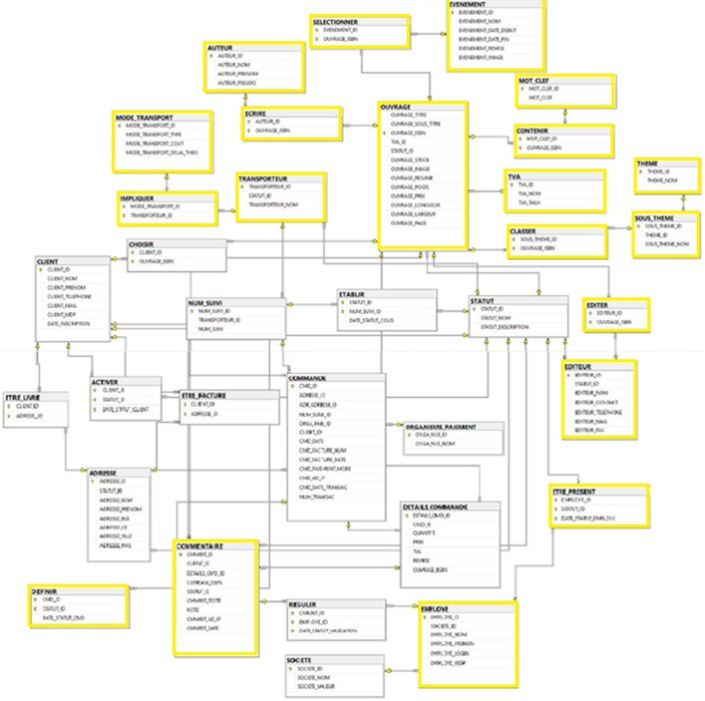
MPD DE LA BASE DE DONNÉS

Slide 3
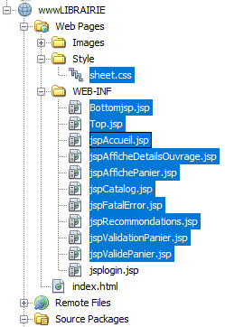
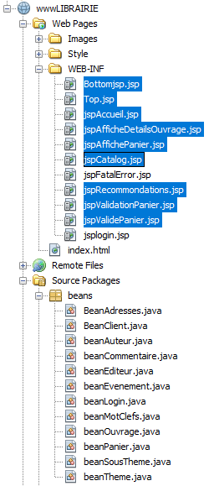
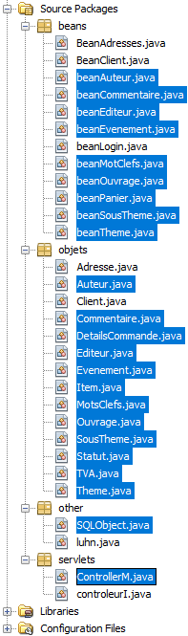
Arboresence du Projet

Slide 4
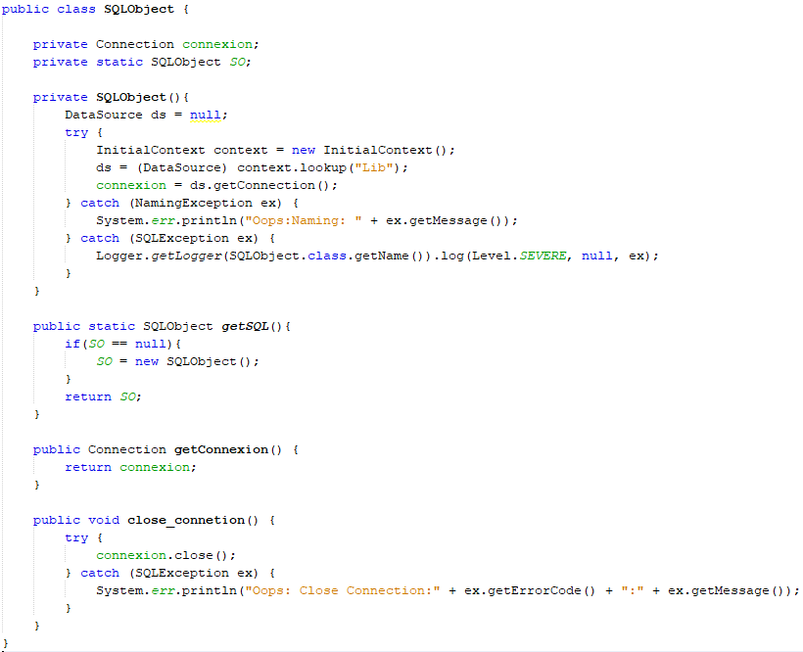
Singleton SQL Object

Slide 5
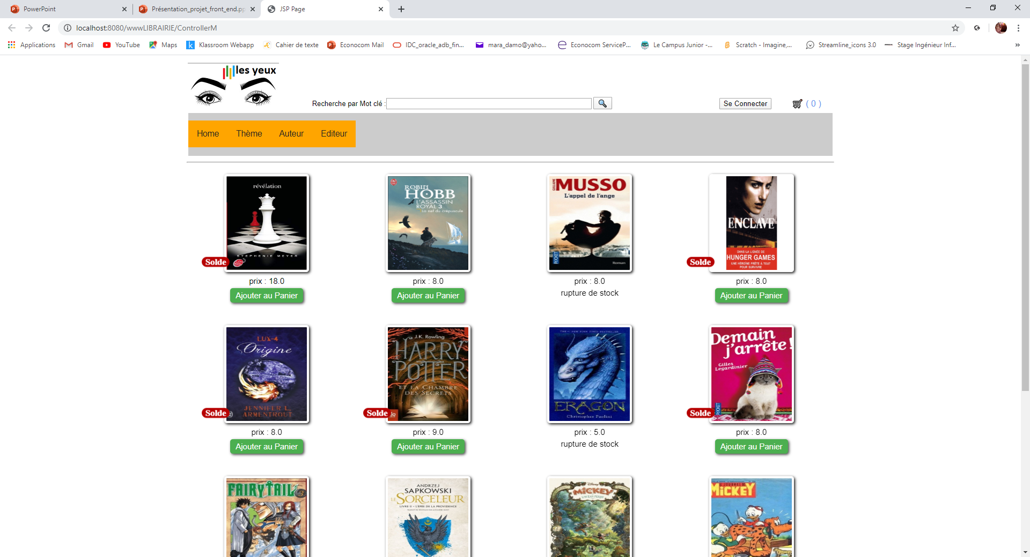

Slide 6

Utilisateur Connecté

Slide 7
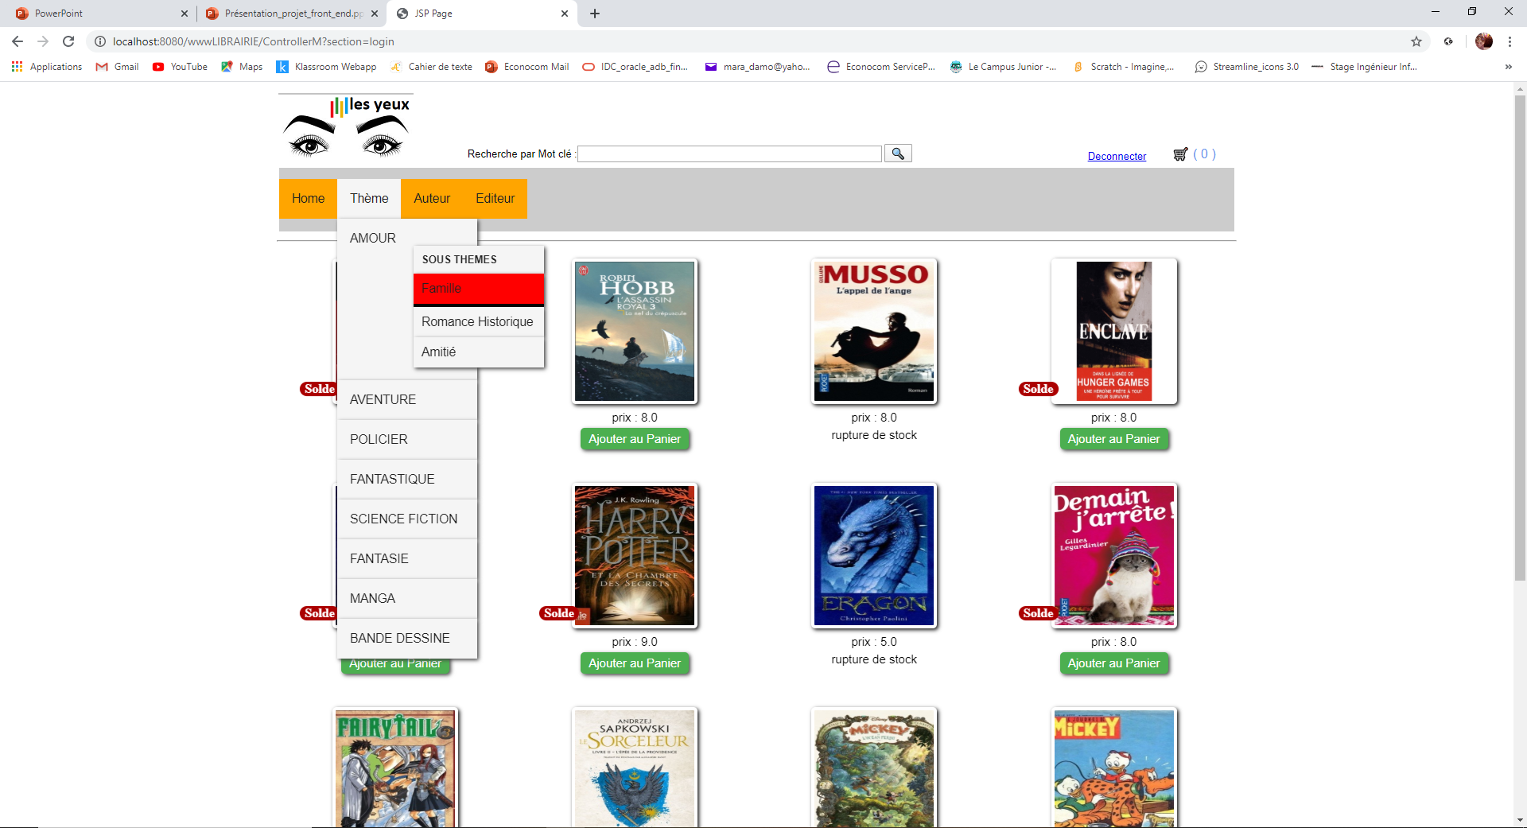
Menu CSS

Slide 8
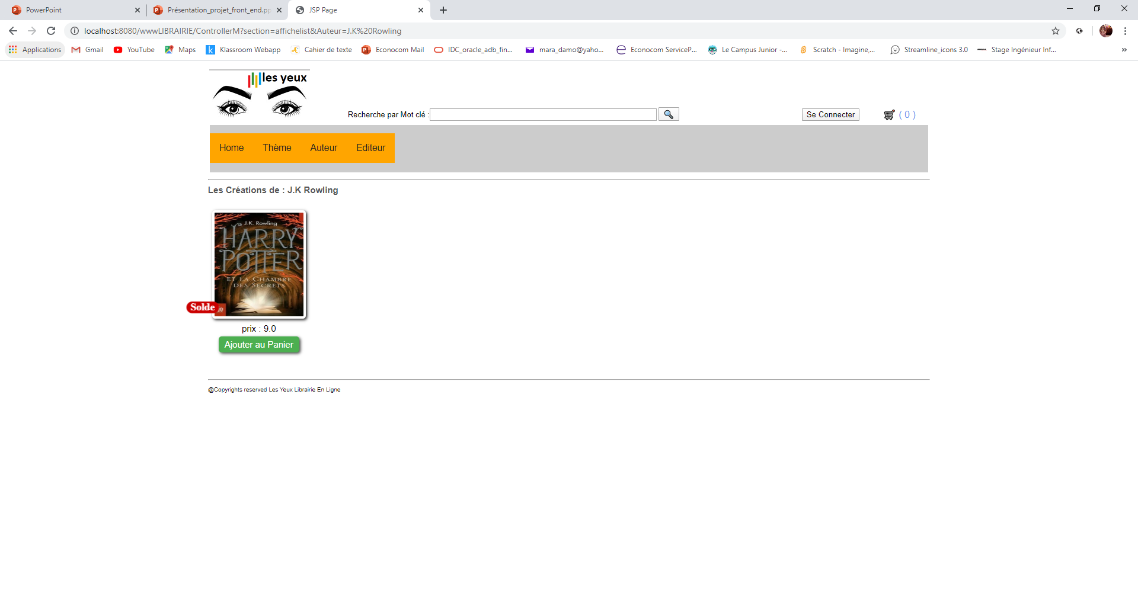
Catalogue Selon Choix

Slide 9
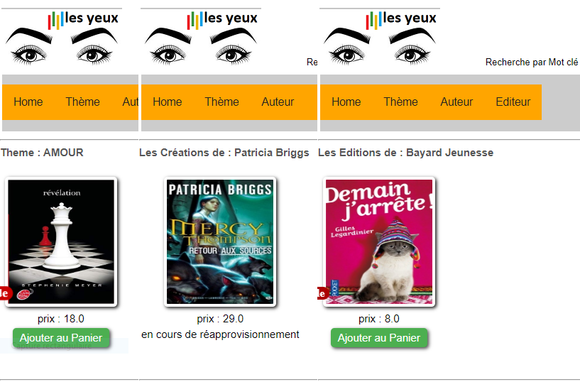
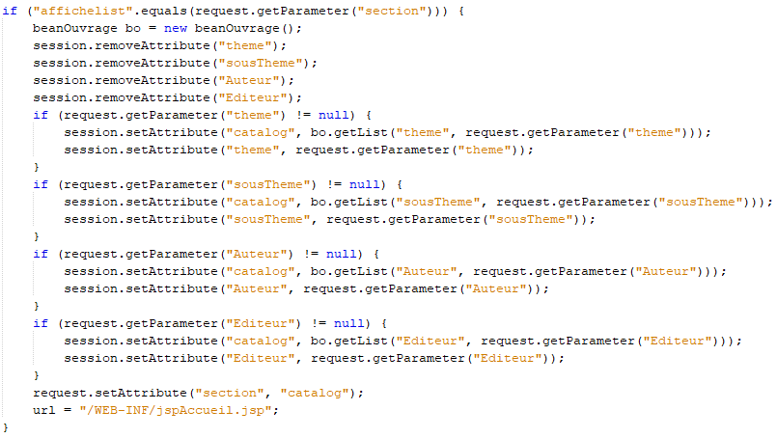
Catalogue Selon Choix

Slide 10
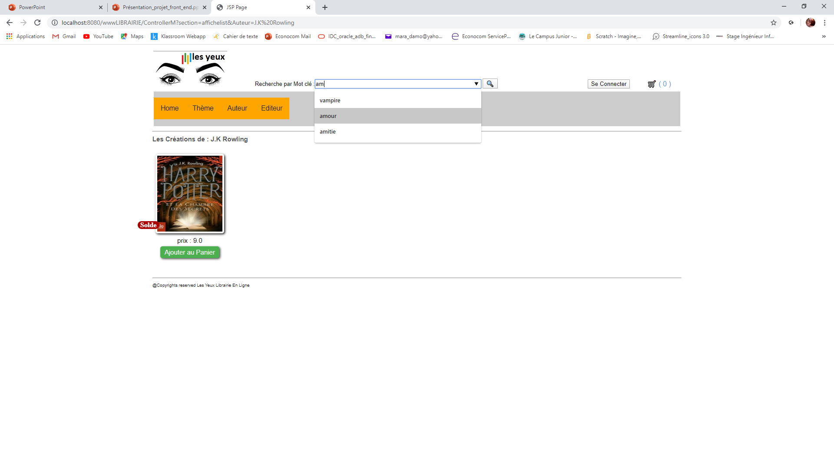
Recherche par mot clé

Slide 11
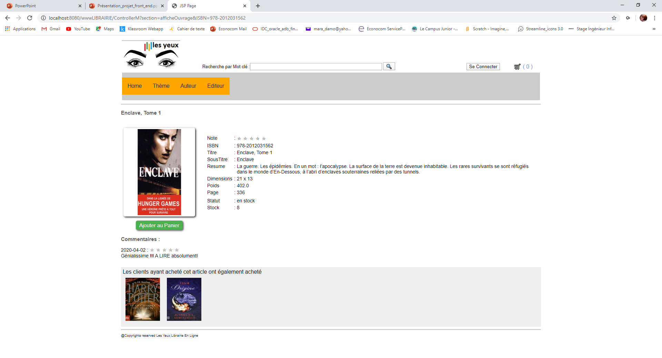
Note moyenne des commentaires validés
Details du livre choisit
Commentaires en statut validé
Achats Similaires

Slide 12
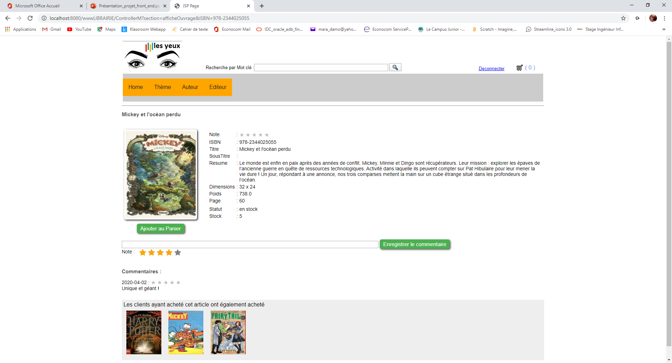
Utilisateur Connecté
Possibilité de noter et commenter une fois l'utilisateur est connecté

Slide 13

Affichage du Panier dynamique
Animation Solde en utilisant CSS -
Dynamique Selon l'évènement en cours

Slide 14
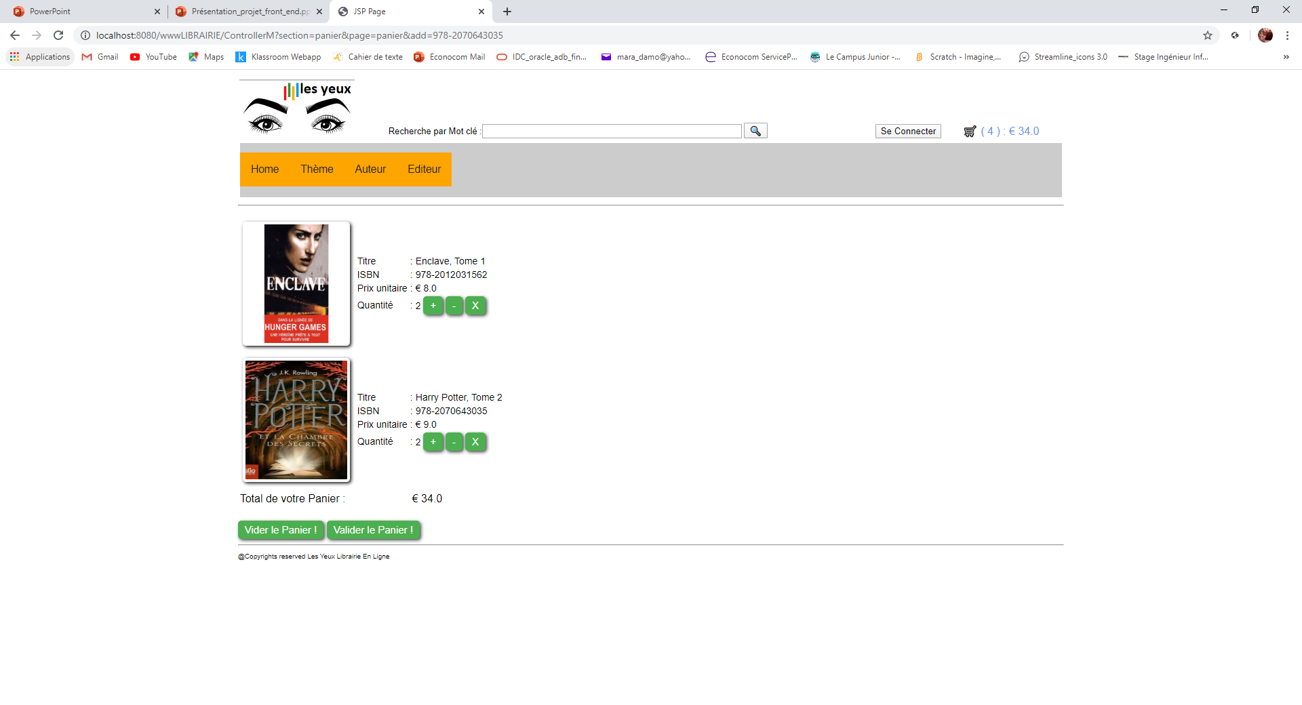
Affichage du Panier

